Slide 1


Slide 2


Slide 3
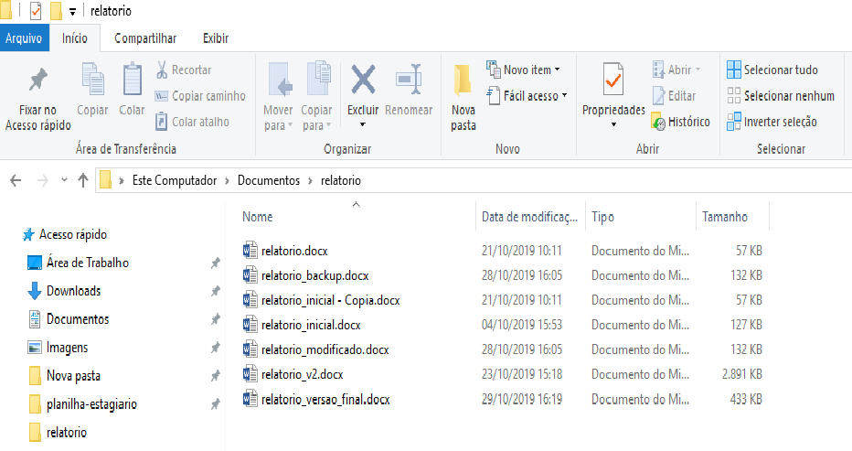

Slide 4
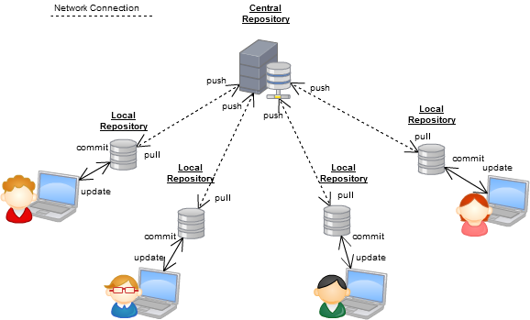
O que é o git?

Slide 5

Por que usar?
Versionamento
Backup
Segurança

Slide 6

História
Primeira versão:
21 de dezembro de 2005

Slide 7


Servidores

Slide 8


Ser
Evolução dos sistemas
Compartilhamento de código
Segurança
Registro e controle
Múltiplas versões

Slide 9
Como o git foi criado? Por que?
Distribuído
Commit em lote
Desempenho

Slide 10
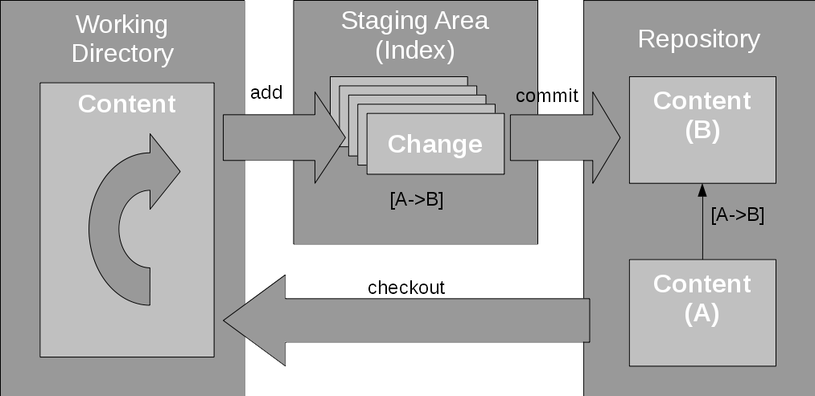
Arquitetura

Slide 11
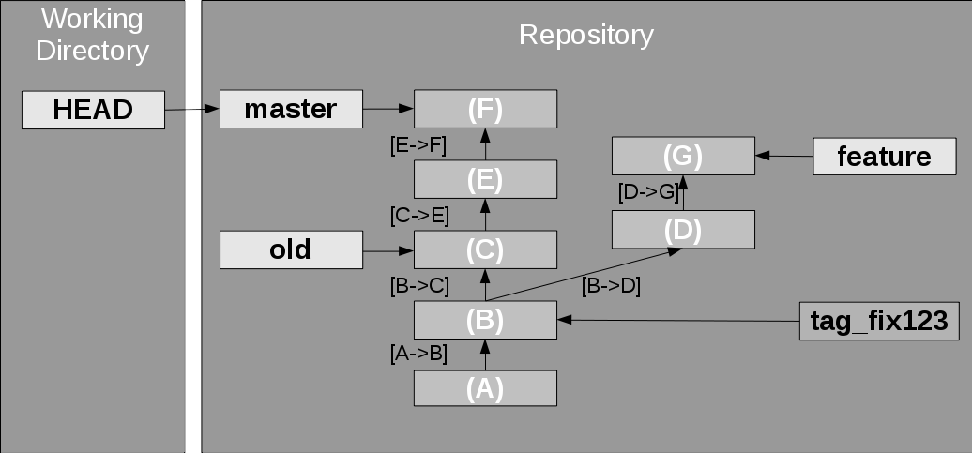
Snapshot e Branch

Slide 12
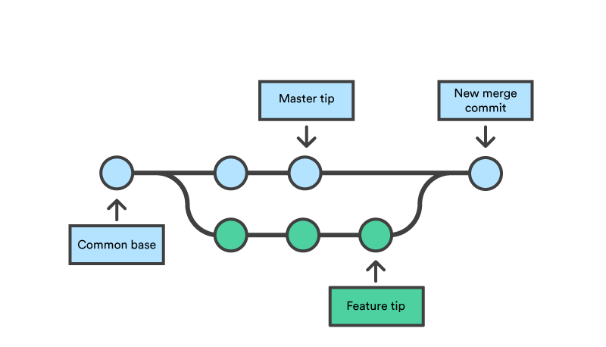
Merge

Slide 13
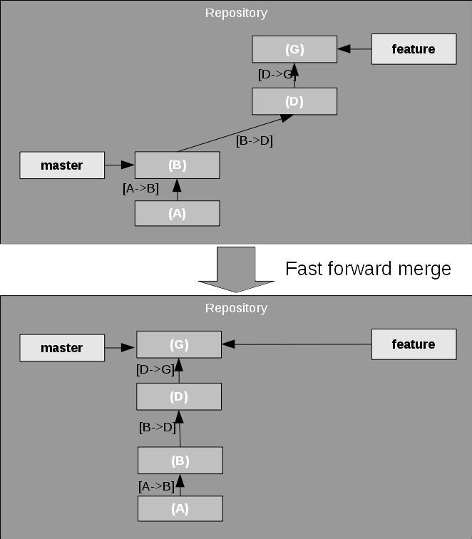
Fast forward

Slide 14
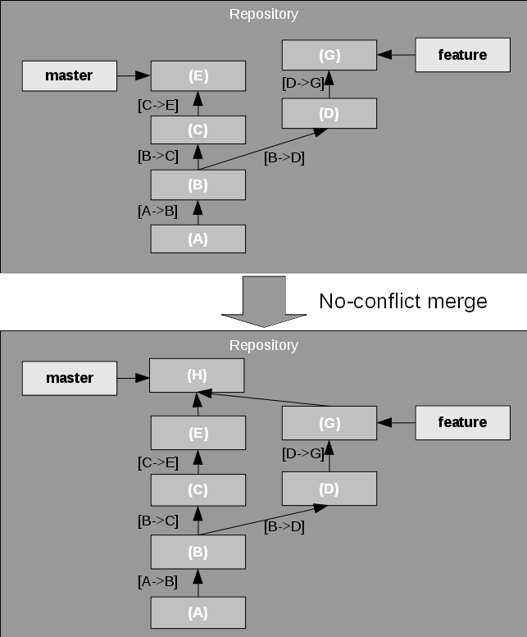
Merge com ou
sem conflito

Slide 15
Merge sem conflito
...
Comando A
Comando B
...
(B)
...
Comando A
Comando A2
Comando B
...
(E)
...
Comando A
Comando B
Comando C
...
(G)
...
Comando A
Comando A1
Comando B
Comando C
...
(H)

Slide 16
Merge com conflito
...
Comando A
Comando B
...
(B)
...
Comando A
Comando B
...
(E)
...
Comando A
Comando B
Comando C
...
(G)
...
Comando A
Comando B (?)
Comando C
...
(H)

Slide 17
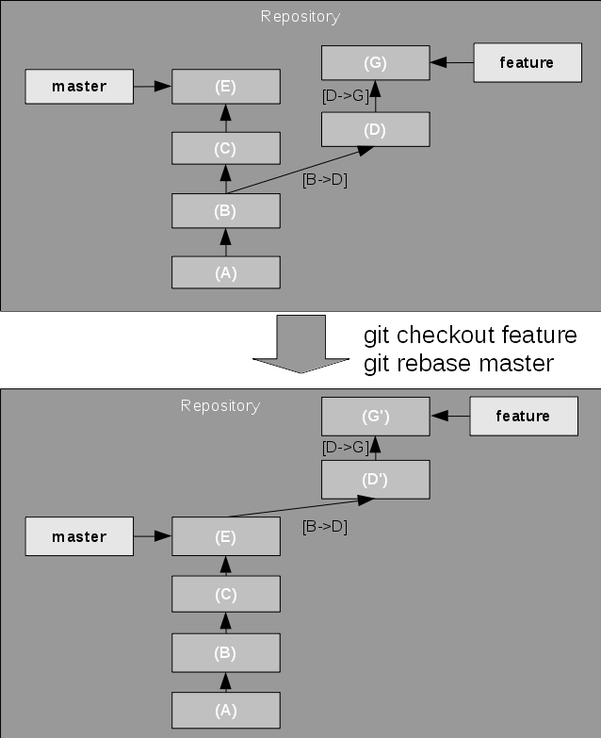
Rebase

Slide 18
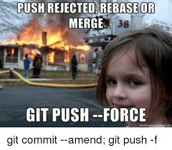
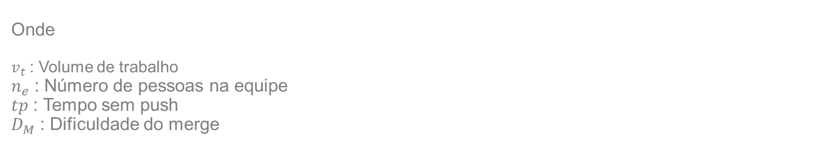
Cuidados
$${\left(v_{t}∗n_{e}\right)}^{tp}=D_{M}$$
Onde
$v_{t}$: Volume de trabalho
$n_{e}$ : Número de pessoas na equipe
$tp$ : Tempo sem push
$D_{M}$ : Dificuldade do merge

Slide 19
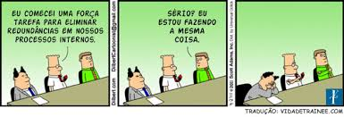
Boas práticas
Comunicação e planejamento com o time
Atualizar (pull) sua branch periodicamente
Uma branch para cada tarefa
Nomenclatura padrão para branch. Ex:. 20190627_feature_relatório_custos

Slide 20
OBRIGADO

